Slide 1
第5章 8路抢答器电路设计与仿真分析

Slide 2
内容导航
目标设置 | 能根据8路抢答器的设计指标，完成8路抢答器的方案设计，能运用仿真软件对设计的8路抢答器电路进行仿真分析，以验证设计方案的正确性；能根据8路抢答器原理图绘制双面PCB
内容设置 | 8路抢答器的方案设计；基于Proteus或Multisim的8路抢答器仿真原理图设计，分析8路抢答器电路的设计和仿真过程；基于Altium Designer 20（简称AD20）的8路抢答器原理图和PCB设计
能力培养 | 问题分析能力（工程教育认证标准的第2条），使用现代工具的能力（工程教育认证标准的第5条）
本章特色 | 首先运用Proteus和Multisim的仿真功能分析8路抢答器的工作原理及电路参数的设计正确性；运用AD软件完成8路抢答器电路的原理图和PCB设计。通过使用Proteus、Multisim和AD三种不同的软件分别完成8路抢答器的原理图设计，比较Proteus、Multisim和AD软件的优缺点。通过完成8路抢答器的设计，提高学生的分析问题能力、电路设计能力和软件操作能力。通过8路抢答器的设计过程，介绍软件的使用方法

Slide 3
5.1 8路抢答器的主要技术指标
8路抢答器的主要功能如下。
1．8路抢答器能公平地实现对第一个抢答信号的鉴别和锁存功能，第一个抢答按钮按下后，抢答器系统封锁其他各路抢答信号，其他各路抢答信号都不能实现抢答。
2．8路抢答器电路具有复位功能。
3．8路抢答器在抢答时，蜂鸣器发出报警，数码管显示对应的抢答者编号，注意8位抢答者的编号为1, 2, 3,…, 8，而不是0, 1, 2,…, 7。

Slide 4
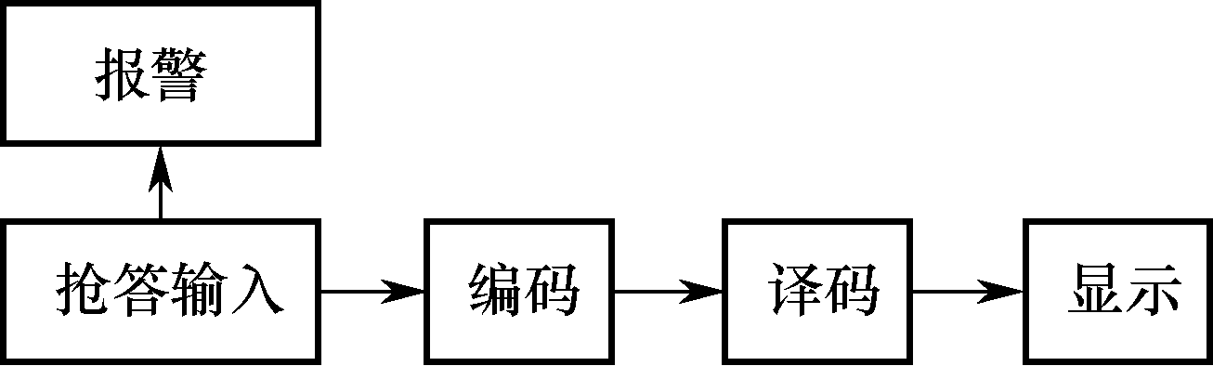
5.2 基于Proteus的8路抢答器电路原理图设计与仿真分析
根据8路抢答器的技术要求，8路抢答器应具有抢答输入、编码、译码和显示等功能。抢答启动后，当某位抢答者最先按下开关时，系统马上输出声光报警，表明有人开始抢答，同时显示抢答者的编号。由于需要用数码管显示相应的抢答者编号，因此需要对编号进行译码。由此可以绘制图5-1所示的8路抢答器电路的功能框图。
图5-1 8路抢答器电路的功能框图

Slide 5
5.2.1 基于Proteus的8路抢答器的编码电路设计与仿真
表5-1 8路信号编码关系表
序号 | 输入 |  |  |  |  |  |  |  | 输出 |  |  |  | 注释
 | S1 | S2 | S3 | S4 | S5 | S6 | S7 | S8 | X4 | X3 | X2 | X1
1 | 1 | × | × | × | × | × | × | × | 0 | 0 | 0 | 1 | 1号抢答
2 | × | 1 | × | × | × | × | × | × | 0 | 0 | 1 | 0 | 2号抢答
3 | × | × | 1 | × | × | × | × | × | 0 | 0 | 1 | 1 | 3号抢答
4 | × | × | × | 1 | × | × | × | × | 0 | 1 | 0 | 0 | 4号抢答
5 | × | × | × | × | 1 | × | × | × | 0 | 1 | 0 | 1 | 5号抢答
6 | × | × | × | × | × | 1 | × | × | 0 | 1 | 1 | 0 | 6号抢答
7 | × | × | × | × | × | × | 1 | × | 0 | 1 | 1 | 1 | 7号抢答
8 | × | × | × | × | × | × | × | 1 | 1 | 0 | 0 | 0 | 8号抢答

Slide 6
5.2.2 基于Proteus的8路抢答器的译码显示及报警电路设计与仿真
1．绘制8路抢答器的控制电路
图5-3 基于Proteus的八路抢答器译码、显示及报警电路

Slide 7
5.2.2 基于Proteus的8路抢答器的译码显示及报警电路设计与仿真
2．电路分析
图5-3中的X1、X2、X3、X4是Proteus中的输入逻辑状态调试虚拟元器件，可以模拟逻辑电平“1”和“0”，4位可以实现0000～1111状态组合，模拟编码信号。 图5-3中的D9～D14构成一个四输入的或门电路，只要有一个输入为“1”，则LS1蜂鸣器（有源蜂鸣器）就导通发声。 U2为7段共阴数码管，实现对抢答信号的显示。为保护数码管，在数码管的公共端接了一个电阻R1，R1的阻值不能太大，如果R1的阻值太大，数码管就不亮，这里设为50Ω。 4511实现将4位BCD码信号译码成7段共阴数码管编码信号。由于抢答器必须确保第一个抢答信号被锁存，同时数码显示并拒绝后面抢答信号的干扰。根据表5-4所示的4511的功能表，4511内部电路与D13、R12、Q1和D14组成控制电路，完成抢答器所需的控制功能。

Slide 8
5.2.2 基于Proteus的8路抢答器的译码显示及报警电路设计与仿真
2．电路分析
当X1、X2、X3和X4输入为0000即没有抢答时，图5-3中的4511的LT和BI引脚接“1”，LE/引脚通过R14接地，对比表5-4，这时4511的译码输出值为0111111，即QA～QF均为高电平，QG为低电平，仿真时U2显示“0”。由于QG为“0”，因此二极管D13不导通；QB和QD为“1”，则三极管Q1导通，Q1的发射极与集电极的电平相等，所以D14的输入为“0”，D14也不导通。在这种状态下，4511没有锁存，系统处于抢答准备状态。
当S0按下时，则BI=0，4511的输出为0000000，数码管U2处于消隐状态。
当X1、X2、X3和X4中出现一个“1”时，4511的输出端QB、QG至少有一只引脚的输出为高电平，经二极管D13或D14反馈到4511，使4511的LE/引脚维持高电平，从而实现对当前输出值的锁定，此时输入值发生变化，但输出值保持不变，从而实现锁存功能。以下是调试过程中需要注意的几个问题。
（1）数码管U2不要选错型号，这里是共阴数码管。若用共阳数码管，则仿真分析时就不亮。
（2）限流电阻R1的阻值不能太大，否则仿真时U1数码管不亮。

Slide 9
5.2.3 基于Proteus的8路抢答器整体电路设计与仿真
图5-4 基于Proteus的8路抢答器的整体电路原理图设计

Slide 10
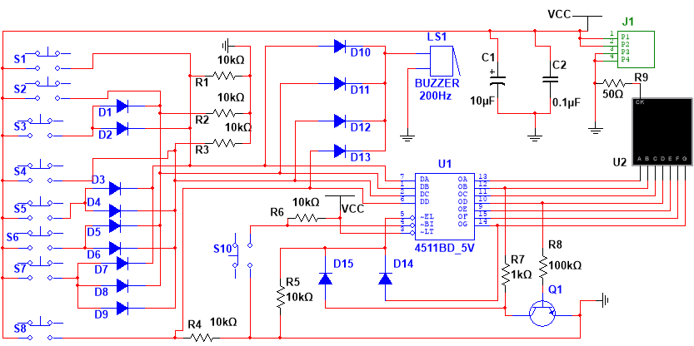
5.3 基于Multisim的8路抢答器电路原理图设计与仿真分析
图5-5 基于Multisim的八路抢答器仿真电路原理图

Slide 11
5.4 基于Altium Designer 20的8路抢答器设计
5.4.1 8路抢答器的元器件清单
元器件型号 | 规格（封装） | 数量/个 | 说明
IC插座 | DIP-16 | 1 | 芯片插座便于替换
CD4511 | DIP-16 | 1 | 双列直插16只引脚
1位共阴数码管CS5611AH | 0.56in | 1 | 引脚间距离为0.56英寸的共阴数码管
282834-4（连接器） | 中心间距为2.54mm | 1 | 供电插座
轻触开关CX-H005 | 长×宽=6mm×6mm | 9 | —
1N4148 | DIODE0.3 | 15 | 高速二极管，可与1N4149替换，引脚间距离为300mil
TMB12065 | 直径×高=12mm×6.5mm，引脚间距离为7.5mm | 1 | 5V有源蜂鸣器
NPN-8050 | TO-92C | 1 | 小信号三极管
50Ω | AXIAL0.3 | 1 | 引脚间距离为300mil
1kΩ | AXIAL0.3 | 1 | 引脚间距离为300mil
10kΩ | AXIAL0.3 | 6 | 引脚间距离为300mil
100kΩ | AXIAL0.3 | 1 | 引脚间距离为300mil
涤纶电容（0.1μF） | RAD0.1 | 1 | 引脚间距离为100mil
电解电容（10μF） | RB.1/.2 | 1 | 引脚间距离为100mil，直径为200mil

Slide 12
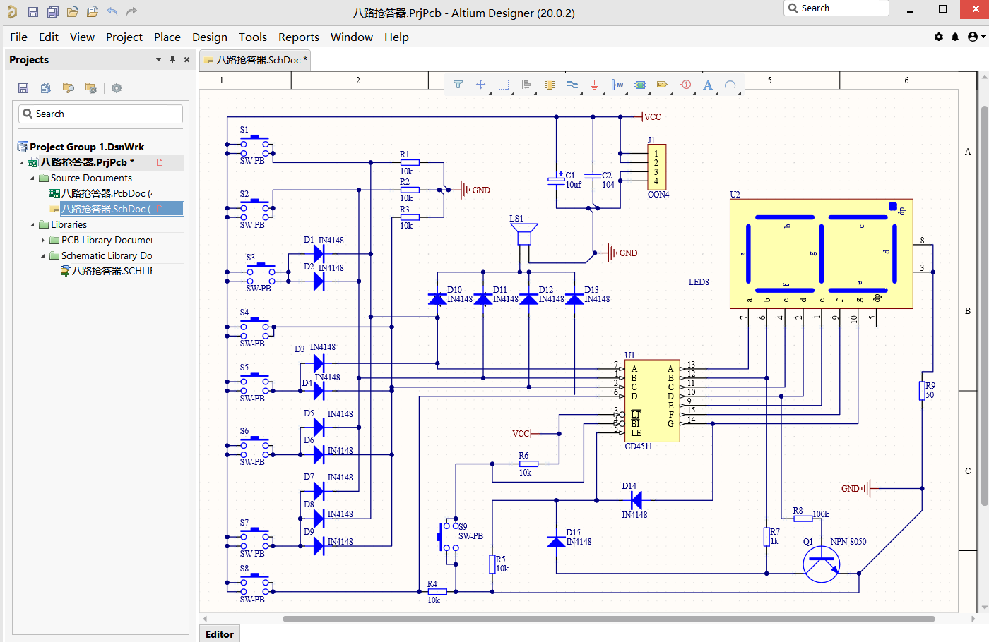
5.4.2 基于Altium Designer 20的8路抢答器的原理图设计

Slide 13
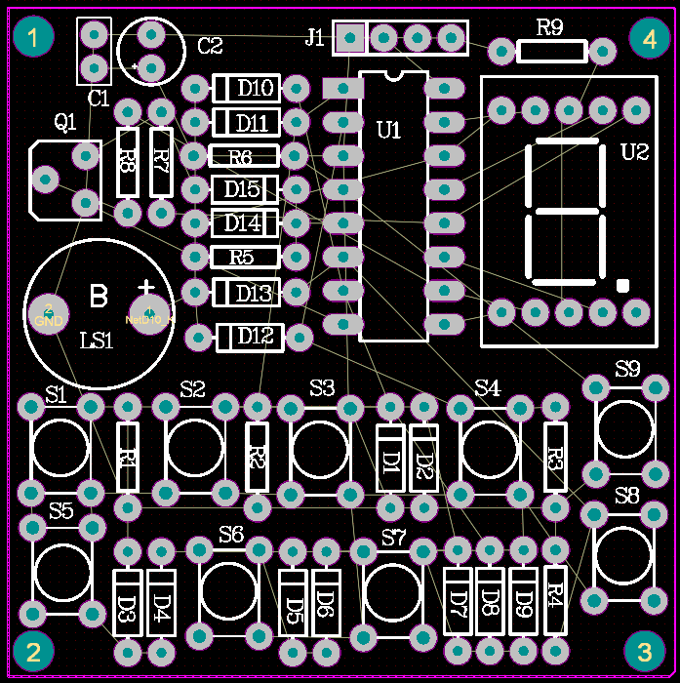
5.4.3 基于Altium Designer 20的8路抢答器的双面PCB设计
图5-46 8路抢答器的元器件布局图

Slide 14
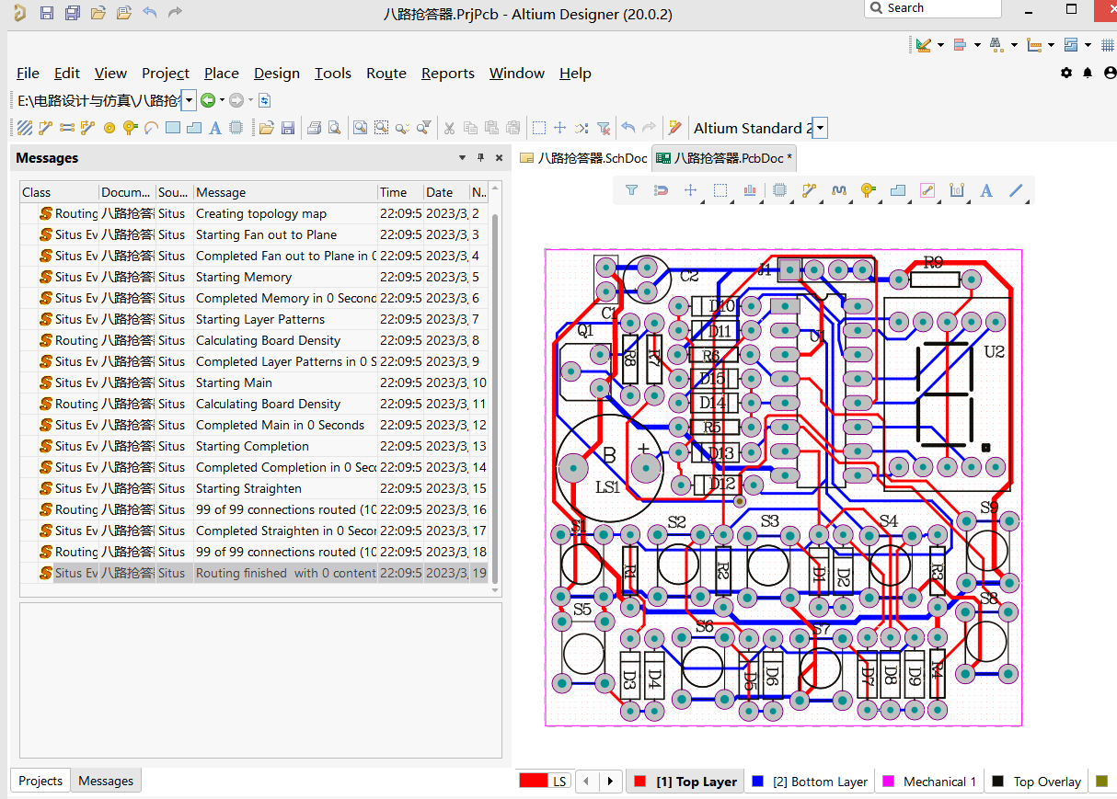
5.4.3 基于Altium Designer 20的8路抢答器的双面PCB设计
图5-60 自动布线及布线信息

Slide 15
5.4.3 基于Altium Designer 20的8路抢答器的双面PCB设计
图5-66 放置泪滴和覆铜后PCB

Slide 16
5.5 Multisim、Proteus、Altium Designer优缺点分析
 | Multisim | Proteus | Altium Designer
绘制原理图 | 在NI Multisim模块中绘制，操作简单，无须添加元器件库，可直接连线 | 在Proteus ISIS模块中绘制，操作简单，无须添加元器件库，可直接连线 | 在Altium Designer原理图编辑器中绘制，操作相对麻烦，需要添加元器件库，需要连线指令
原理图元器件制作 | 在NI Multisim模块中绘制，操作简单。如需绘制能仿真的原理图元器件，则操作相对麻烦 | 在Proteus ISIS模块中绘制，操作简单。如需绘制能仿真的原理图元器件，则操作相对麻烦 | 在Altium Designer原理图元器件编辑器中绘制，功能强大
绘制PCB图 | 在NI Ultiboard模块中绘制PCB图，操作相对简单 | 在Proteus ARES模块中绘制PCB图，操作相对简单 | 在Altium Designer PCB编辑器中绘制PCB图，需要添加元器件库，功能强大，操作较复杂
元器件封装制作 | 在NI Ultiboard模块中绘制 | 在Proteus ARES模块中绘制 | 在Altium Designer PCB库编辑器中绘制，功能强大
电路功能仿真 | 在NI Multisim模块中能对模电、数电、数模混合电路及MCU进行原理图的功能仿真分析，特别适合模拟电路的功能仿真，能进行图表分析 | 在Proteus ISIS模块中能对模电、数电、数模混合电路及MCU进行原理图的功能仿真分析，特别适合MCU的功能仿真。仿真时元器件引脚上有逻辑电平的变化，能进行图表仿真分析 | 不能进行原理图功能仿真，但能对PCB电路进行信号完整性分析
虚拟仪器 | 数字式的虚拟仪器较多，具有强大的计算功能，数据准确易读 | 模拟式的虚拟仪器较多，显示数据不够清晰准确 | 无

Slide 17
5.6 8路抢答器装配与焊接
在完成8路抢答器的PCB设计后，应将8路抢答器的PCB文件发送给厂家进行开板，且价格不贵。制作8路抢答器的最后一道程序就是装配与焊接。 8路抢答器的装配就是将购买的元器件安装在PCB上，焊接就是将装配的元器件的引脚与PCB上的焊盘用焊锡固定好。但焊接需按照焊接工艺来进行，不能有虚焊和漏焊等情况发生，关于焊接的工艺，读者可自己查阅资料学习，教师可在辅导的过程中进行演示和指导。8路抢答器的装配与焊接需要注意以下事项。 （1）PCB检查。按照图5-67所示的连接方式用万用表对PCB进行检查，主要是检查线路的短路和开路情况。 （2）元器件检查。检查元器件的性能好坏，检查元器件的引脚与PCB图的封装引脚是否一一对应。 （3）装配与焊接。完成PCB与元器件的检查后，先将大的、关键的元器件装配在PCB上并进行检查，完成后即可焊接，然后对照装配图依次将余下的元器件装配好并进行焊接。 （4）装配后检查。按照装配图将元器件焊接在PCB上，并按照图5-33所示的原理图，检查焊接元器件后的PCB电气连接关系。 （5）上电调试。检查确定无误后，接通电源，对照技术指标要求调试。

Slide 18
5.7 8路抢答器项目设计能力形成观察点分析
根据项目设计目标要求，学生能运用仿真软件对8路抢答器的原理图进行功能仿真；能完成8路抢答器的双面PCB图设计；熟悉常用的电子元器件的原理图符号和封装图。根据工程教育认证的要求，需对学生的电路设计与仿真能力、PCB设计能力、电路焊接及调试能力进行合理性评价，因此在该部分的教学实施过程中设计了以下观察点。 1．检查8路抢答器的仿真原理图，对照指标验证8路抢答器的抢答功能，对其设计能力进行合理性评价。 2．检查8路抢答器原理图的完整性及电气特性，是否存在电气连接、遗漏元器件、网络连接等问题，对其原理图的设计能力进行合理性评价。 3．检查8路抢答器PCB图的完整性及电气特性，是否存在短路、开路、封装错误、布局错误等问题，对其PCB图的设计能力进行合理性评价。 4．询问学生8路抢答器的各单元电路的工作原理，观察学生是否具有知识的综合运用能力和创新能力。

Slide 19
本章小结
本章根据8路抢答器的设计指标，运用Proteus软件完成了8路抢答器中各单元电路的原理设计及电路分析与仿真，并对8路抢答器的设计方案的可行性进行了分析。根据Proteus的设计方案，在Altium Designer 20中完成了8路抢答器的原理图和PCB图设计，通过8路抢答器的设计，详细地介绍了基于Altium Designer电路双面板的设计过程。通过本章内容的训练，学生可以提高电路分析能力、电路设计能力和对现代工具的操作能力。

Slide 20
END
谢谢！

